Slide 1
معادلة الدائرة

Slide 2
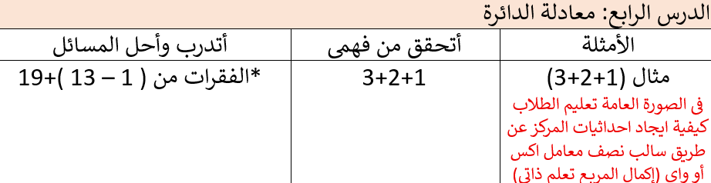

Slide 3


الكلية العلمية الإسلامية التاريخ : / إلى /
الدرس :معادلة الدائرة
الوحدة: الثانية
الصف : العاشر
المادة: الرياضيات
النتاجات
كتابة معادلة الدائرة بمعلومية إحداثيات مركزها وطول نصف قطرها.
التمهيد
التقويم القبلي
التقديم
تقويم التكويني
التغذية الراجعة
التمايز
الربط بالحياة
التفكير الناقد
بطاقة خروج

Slide 4
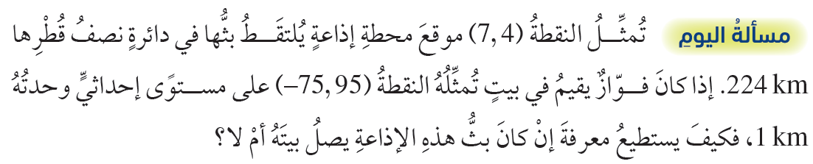
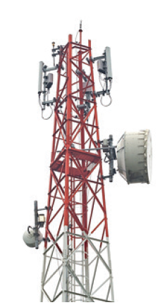



الكلية العلمية الإسلامية التاريخ : / إلى /
الدرس :معادلة الدائرة
الوحدة: الثانية
الصف : العاشر
المادة: الرياضيات
النتاجات
التمهيد
التقويم القبلي
التقديم
تقويم التكويني
التغذية الراجعة
التمايز
الربط بالحياة
التفكير الناقد
تعالوا سوا نحاول نرسم رسمة بسيطة بتعبر عن السؤال....
بطاقة خروج

Slide 5
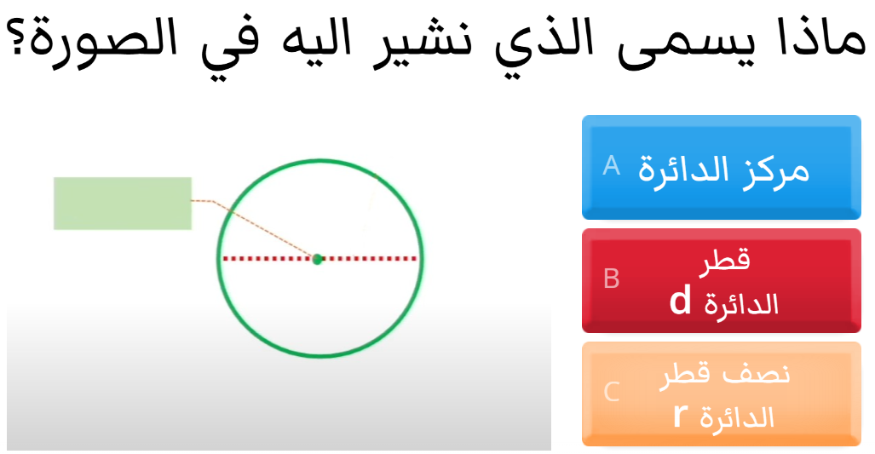


الكلية العلمية الإسلامية التاريخ : / إلى /
الدرس :معادلة الدائرة
الوحدة: الثانية
الصف : العاشر
المادة: الرياضيات
النتاجات
التمهيد
التقويم القبلي
التقديم
تقويم التكويني
التغذية الراجعة
التمايز
الربط بالحياة
التفكير الناقد
بطاقة خروج

Slide 6
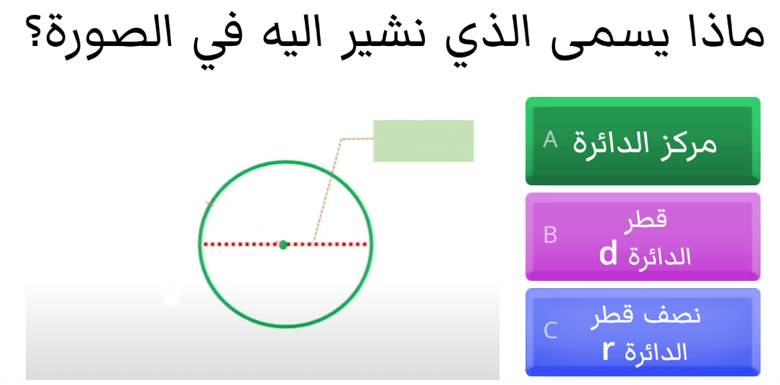

الكلية العلمية الإسلامية التاريخ : / إلى /
الدرس :معادلة الدائرة
الوحدة: الثانية
الصف : العاشر
المادة: الرياضيات
النتاجات
التمهيد
التقويم القبلي
التقديم
تقويم التكويني
التغذية الراجعة
التمايز
الربط بالحياة
التفكير الناقد
بطاقة خروج

Slide 7
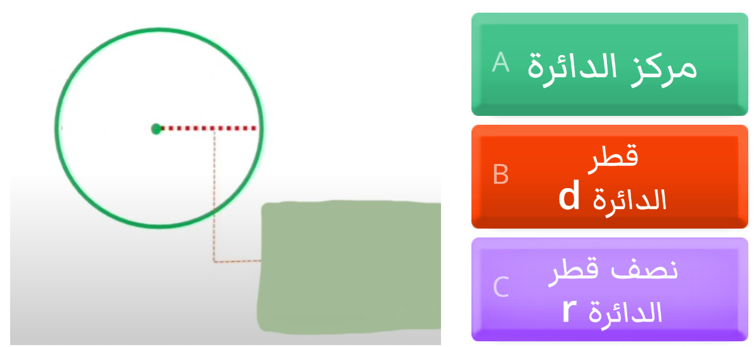

الكلية العلمية الإسلامية التاريخ : / إلى /
الدرس :معادلة الدائرة
الوحدة: الثانية
الصف : العاشر
المادة: الرياضيات
النتاجات
التمهيد
التقويم القبلي
التقديم
تقويم التكويني
التغذية الراجعة
التمايز
الربط بالحياة
التفكير الناقد
بطاقة خروج

Slide 8
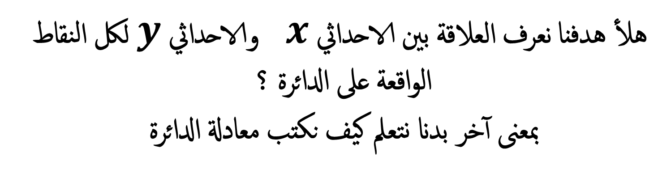
هلأ هدفنا نعرف العلاقة بين الاحداثي $x$ والاحداثي $y$ لكل النقاط الواقعة على الدائرة ؟ بمعنى آخر بدنا نتعلم كيف نكتب معادلة الدائرة

Slide 9

الكلية العلمية الإسلامية التاريخ : / إلى /
الدرس :معادلة الدائرة
الوحدة: الثانية
الصف : العاشر
المادة: الرياضيات
النتاجات
التمهيد
التقويم القبلي
تأمل
التقديم
تقويم التكويني
التغذية الراجعة
التمايز
الربط بالحياة
التفكير الناقد
بطاقة خروج

Slide 10
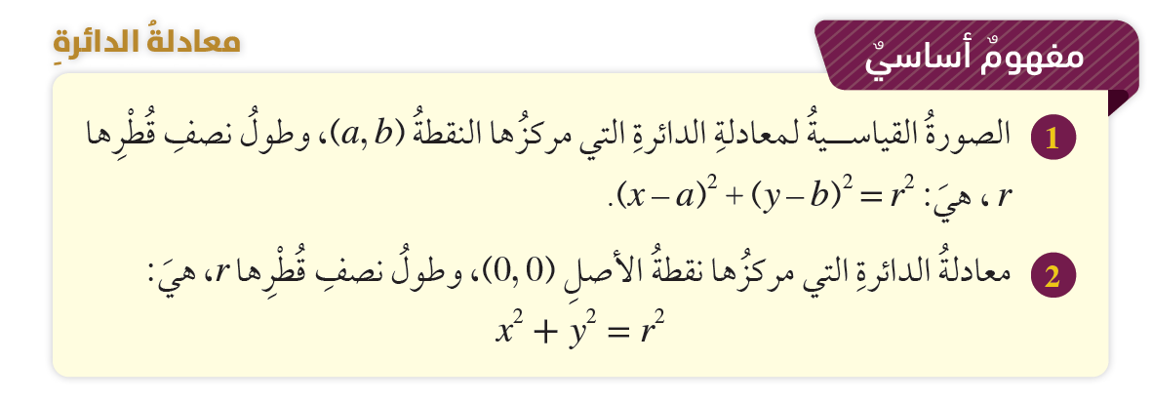
الكلية العلمية الإسلامية التاريخ : / إلى /
الدرس :معادلة الدائرة
الوحدة: الثانية
الصف : العاشر
المادة: الرياضيات
النتاجات
التمهيد
التقويم القبلي
التقديم
تقويم التكويني
التغذية الراجعة
التمايز
الربط بالحياة
التفكير الناقد
بطاقة خروج

Slide 11
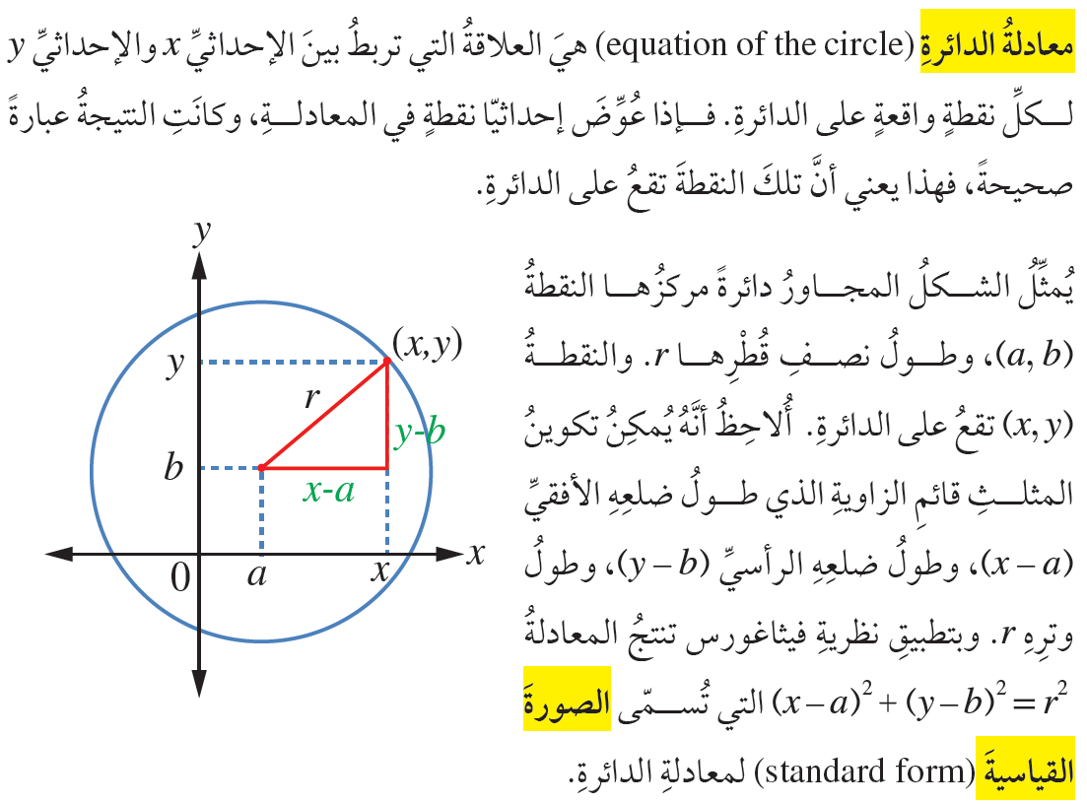
الكلية العلمية الإسلامية التاريخ : / إلى /
الدرس :معادلة الدائرة
الوحدة: الثانية
الصف : العاشر
المادة: الرياضيات
النتاجات
التمهيد
التقويم القبلي
التقديم
تقويم التكويني
التغذية الراجعة
التمايز
الربط بالحياة
التفكير الناقد
بطاقة خروج

Slide 12
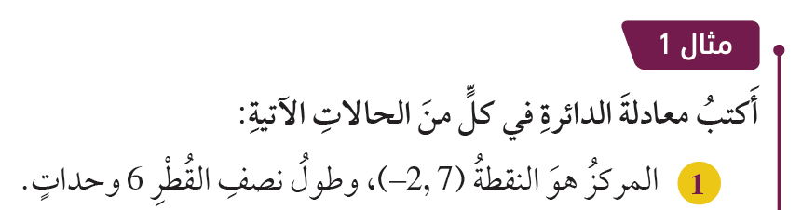

الكلية العلمية الإسلامية التاريخ : / إلى /
الدرس :معادلة الدائرة
الوحدة: الثانية
الصف : العاشر
المادة: الرياضيات
النتاجات
التمهيد
التقويم القبلي
التقديم
تقويم التكويني
التغذية الراجعة
التمايز
الربط بالحياة
التفكير الناقد
بطاقة خروج

Slide 13
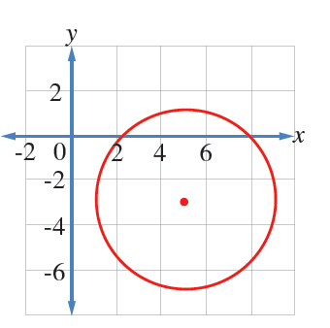

الكلية العلمية الإسلامية التاريخ : / إلى /
الدرس :معادلة الدائرة
الوحدة: الثانية
الصف : العاشر
المادة: الرياضيات
النتاجات
التمهيد
التقويم القبلي
التقديم
تقويم التكويني
التغذية الراجعة
التمايز
الربط بالحياة
التفكير الناقد
بطاقة خروج

Slide 14

بدي نستخدم الذكاء الاصطناعي في كيفية إثبات معادلة الدائرة ( شرحاً وليس حفظاً أو كتابة )

Slide 15



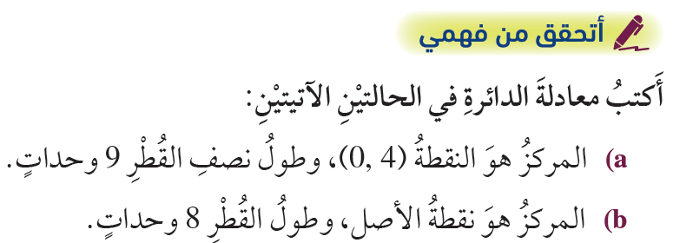






الكلية العلمية الإسلامية التاريخ : / إلى /
الدرس :معادلة الدائرة
الوحدة: الثانية
الصف : العاشر
المادة: الرياضيات
النتاجات
التمهيد
التقويم القبلي
التقديم
تقويم التكويني
التغذية الراجعة
التمايز
الربط بالحياة
التفكير الناقد
بطاقة خروج

Slide 16

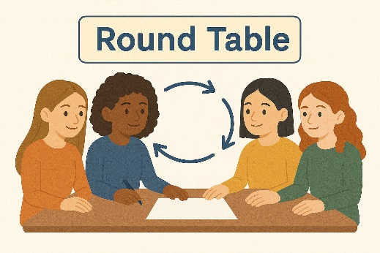
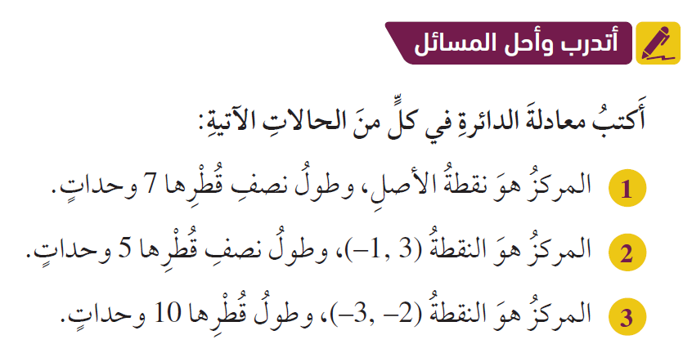





الكلية العلمية الإسلامية التاريخ : / إلى /
الدرس :معادلة الدائرة
الوحدة: الثانية
الصف : العاشر
المادة: الرياضيات
النتاجات
التمهيد
التقويم القبلي
1
التقديم
2
4
تقويم التكويني
التغذية الراجعة
3
التمايز
الربط بالحياة
التفكير الناقد
بطاقة خروج

Slide 17
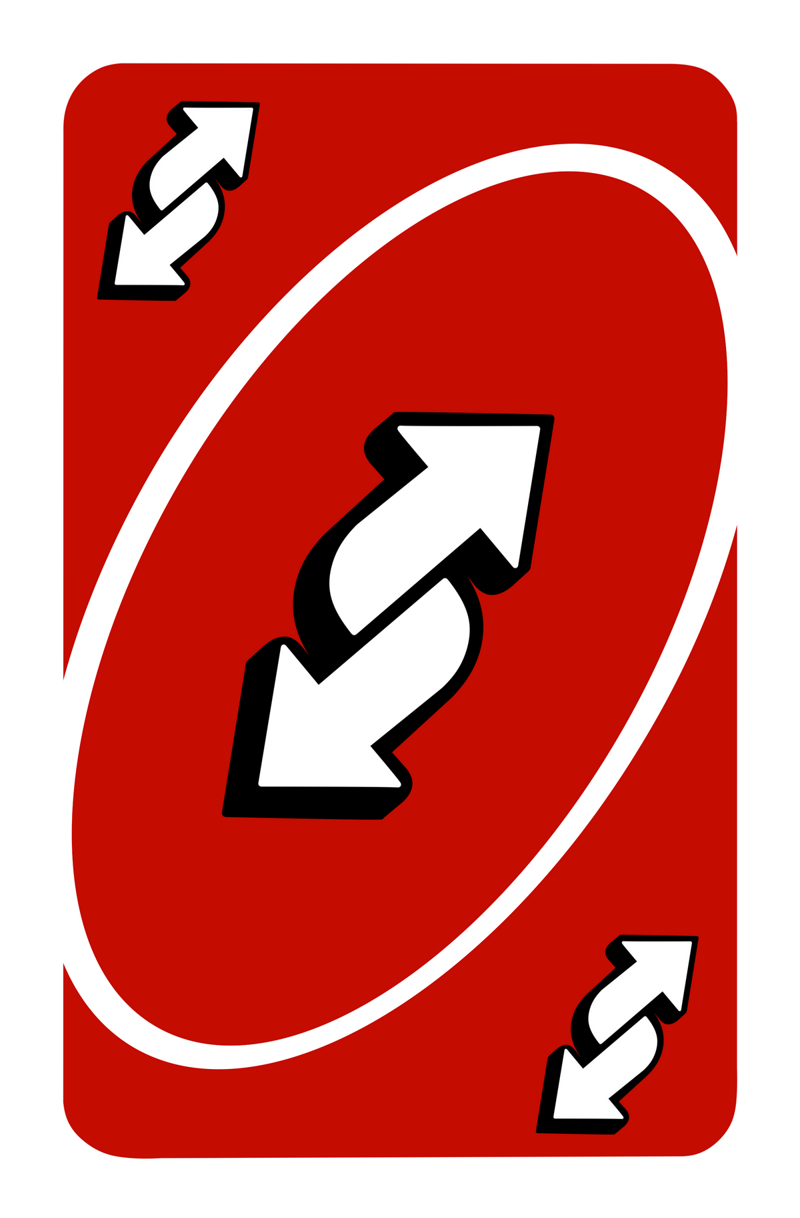

Slide 18
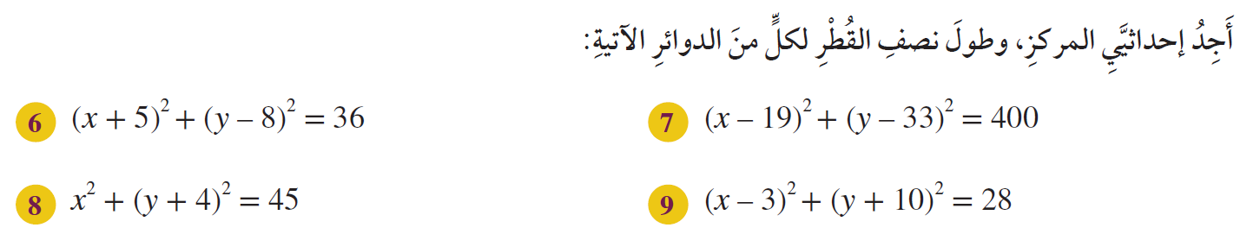




الكلية العلمية الإسلامية التاريخ : / إلى /
الدرس :معادلة الدائرة
الوحدة: الثانية
الصف : العاشر
المادة: الرياضيات
النتاجات
التمهيد
التقويم القبلي
التقديم
تقويم التكويني
التغذية الراجعة
التمايز
الربط بالحياة
التفكير الناقد
بطاقة خروج

Slide 19









الكلية العلمية الإسلامية التاريخ : / إلى /
الدرس :معادلة الدائرة
الوحدة: الثانية
الصف : العاشر
المادة: الرياضيات
النتاجات
التمهيد
التقويم القبلي
التقديم
تقويم التكويني
التغذية الراجعة
التمايز
الربط بالحياة
التفكير الناقد
بطاقة خروج

Slide 20


Slide 21
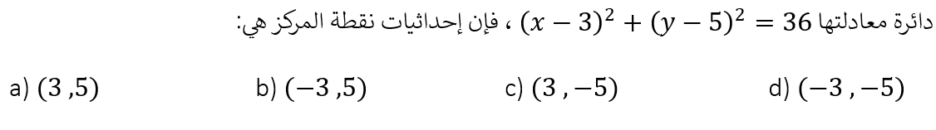





Slide 23
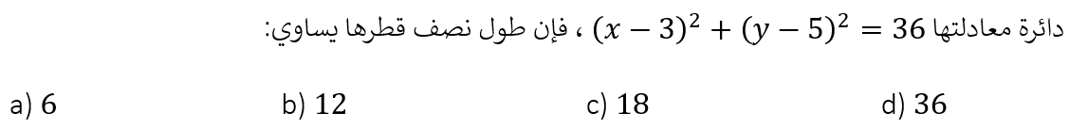






Slide 25



دائرة معادلتها ${\left(x−3\right)}^{2}+{\left(y−5\right)}^{2}=36$ ، فإن طول قطرها يساوي:
a) $6$ b) $12$ c) $18$ d) $36$

Slide 26


Slide 27






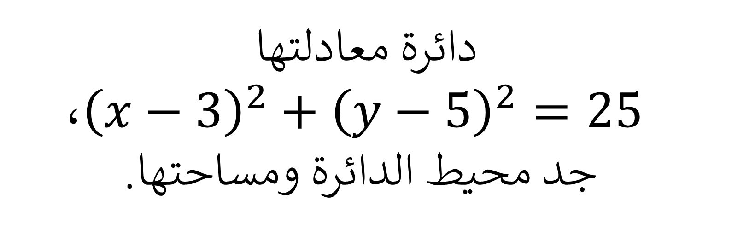






دائرة معادلتها
${\left(x−3\right)}^{2}+{\left(y−5\right)}^{2}=25$ ،
جد محيط الدائرة ومساحتها.

Slide 28


Slide 29


Slide 30

$$2×$$

Slide 31














Slide 32
الكلية العلمية الإسلامية التاريخ : / إلى /
الدرس :معادلة الدائرة
الوحدة: الثانية
الصف : العاشر
المادة: الرياضيات
النتاجات
كتابة معادلة الدائرة بمعلومية إحداثيات مركزها ونقطة واقعة عليها.
التمهيد
التقويم القبلي
التقديم
تقويم التكويني
التغذية الراجعة
التمايز
الربط بالحياة
التفكير الناقد
بطاقة خروج

Slide 33
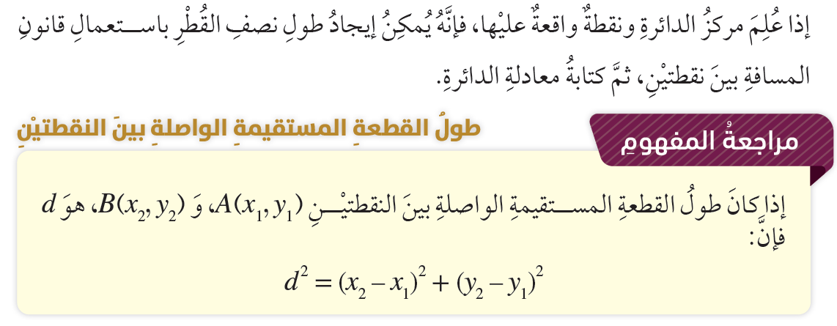







الكلية العلمية الإسلامية التاريخ : / إلى /
الدرس :معادلة الدائرة
الوحدة: الثانية
الصف : العاشر
المادة: الرياضيات
النتاجات
التمهيد
التقويم القبلي
التقديم
تقويم التكويني
التغذية الراجعة
التمايز
الربط بالحياة
التفكير الناقد
بطاقة خروج

Slide 34
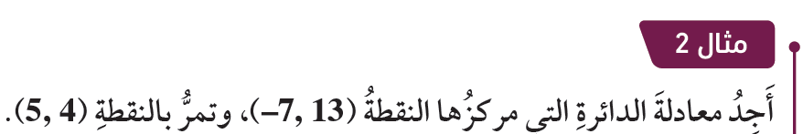
الكلية العلمية الإسلامية التاريخ : / إلى /
الدرس :معادلة الدائرة
الوحدة: الثانية
الصف : العاشر
المادة: الرياضيات
النتاجات
التمهيد
التقويم القبلي
التقديم
تقويم التكويني
التغذية الراجعة
التمايز
الربط بالحياة
التفكير الناقد
بطاقة خروج

Slide 35

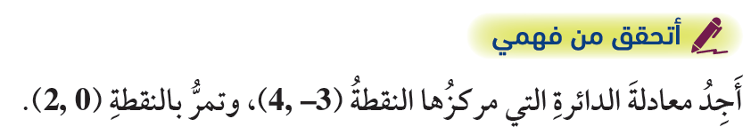









الكلية العلمية الإسلامية التاريخ : / إلى /
الدرس :معادلة الدائرة
الوحدة: الثانية
الصف : العاشر
المادة: الرياضيات
النتاجات
التمهيد
التقويم القبلي
التقديم
تقويم التكويني
التغذية الراجعة
التمايز
الربط بالحياة
التفكير الناقد
بطاقة خروج

Slide 36
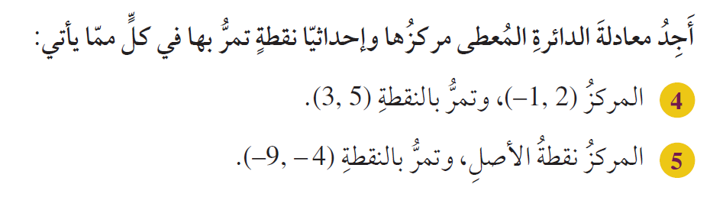






الكلية العلمية الإسلامية التاريخ : / إلى /
الدرس :معادلة الدائرة
الوحدة: الثانية
الصف : العاشر
المادة: الرياضيات
النتاجات
التمهيد
التقويم القبلي
4
1
التقديم
تقويم التكويني
2
3
التغذية الراجعة
التمايز
الربط بالحياة
التفكير الناقد
بطاقة خروج

Slide 37










الكلية العلمية الإسلامية التاريخ : / إلى /
الدرس :معادلة الدائرة
الوحدة: الثانية
الصف : العاشر
المادة: الرياضيات
النتاجات
التمهيد
التقويم القبلي
4
1
التقديم
تقويم التكويني
2
3
التغذية الراجعة
التمايز
الربط بالحياة
التفكير الناقد
بطاقة خروج

Slide 38


Slide 39
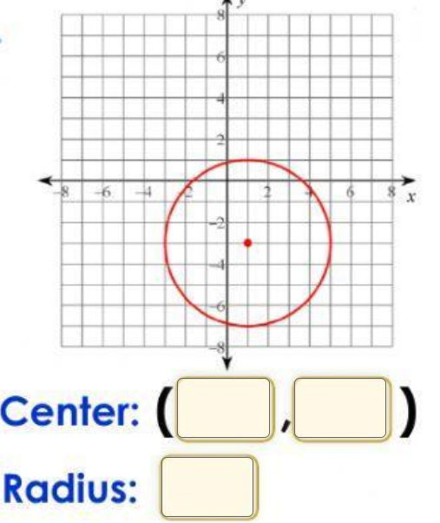



Slide 40
الكلية العلمية الإسلامية التاريخ : / إلى /
الدرس :معادلة الدائرة
الوحدة: الثانية
الصف : العاشر
المادة: الرياضيات
النتاجات
التحويل بين الصورة العامة والصورة القياسية لمعادلة الدائرة.
التمهيد
التقويم القبلي
التقديم
تقويم التكويني
التغذية الراجعة
التمايز
الربط بالحياة
التفكير الناقد
بطاقة خروج

Slide 41

الكلية العلمية الإسلامية التاريخ : / إلى /
الدرس :معادلة الدائرة
الوحدة: الثانية
الصف : العاشر
المادة: الرياضيات
النتاجات
التمهيد
التقويم القبلي
التقديم
تقويم التكويني
التغذية الراجعة
التمايز
الربط بالحياة
التفكير الناقد
بطاقة خروج

Slide 42
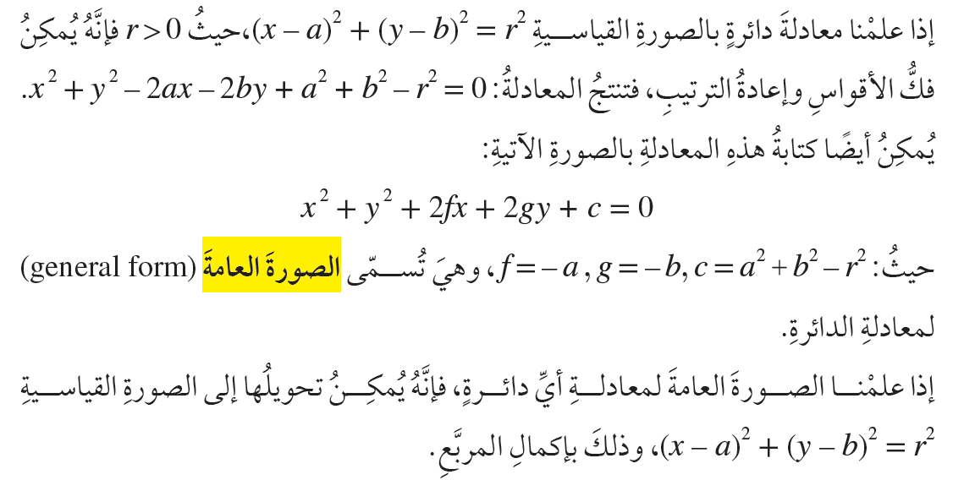
الكلية العلمية الإسلامية التاريخ : / إلى /
الدرس :معادلة الدائرة
الوحدة: الثانية
الصف : العاشر
المادة: الرياضيات
النتاجات
التمهيد
التقويم القبلي
التقديم
تقويم التكويني
التغذية الراجعة
التمايز
الربط بالحياة
التفكير الناقد
بطاقة خروج

Slide 43
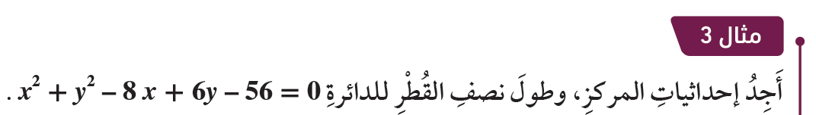
الكلية العلمية الإسلامية التاريخ : / إلى /
الدرس :معادلة الدائرة
الوحدة: الثانية
الصف : العاشر
المادة: الرياضيات
النتاجات
التمهيد
التقويم القبلي
التقديم
تقويم التكويني
التغذية الراجعة
التمايز
الربط بالحياة
التفكير الناقد
بطاقة خروج

Slide 44

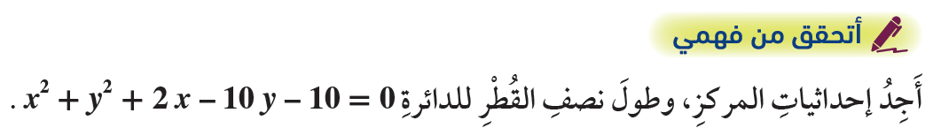













الكلية العلمية الإسلامية التاريخ : / إلى /
الدرس :معادلة الدائرة
الوحدة: الثانية
الصف : العاشر
المادة: الرياضيات
النتاجات
التمهيد
التقويم القبلي
التقديم
تقويم التكويني
التغذية الراجعة
التمايز
الربط بالحياة
التفكير الناقد
بطاقة خروج

Slide 45
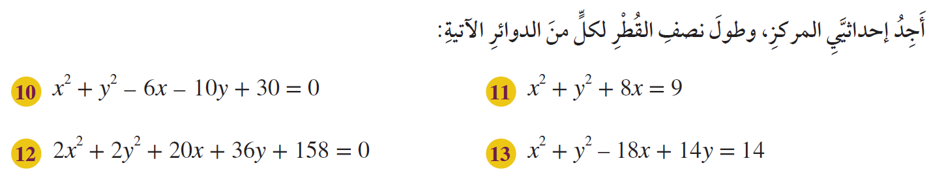




الكلية العلمية الإسلامية التاريخ : / إلى /
الدرس :معادلة الدائرة
الوحدة: الثانية
الصف : العاشر
المادة: الرياضيات
النتاجات
التمهيد
التقويم القبلي
التقديم
تقويم التكويني
التغذية الراجعة
التمايز
الربط بالحياة
التفكير الناقد
بطاقة خروج

Slide 46








الكلية العلمية الإسلامية التاريخ : / إلى /
الدرس :معادلة الدائرة
الوحدة: الثانية
الصف : العاشر
المادة: الرياضيات
النتاجات
التمهيد
التقويم القبلي
التقديم
تقويم التكويني
التغذية الراجعة
التمايز
الربط بالحياة
التفكير الناقد
بطاقة خروج

Slide 47
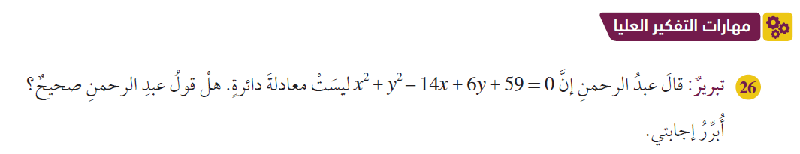
















الكلية العلمية الإسلامية التاريخ : / إلى /
الدرس :معادلة الدائرة
الوحدة: الثانية
الصف : العاشر
المادة: الرياضيات
النتاجات
التمهيد
التقويم القبلي
التقديم
تقويم التكويني
التغذية الراجعة
التمايز
الربط بالحياة
التفكير الناقد
بطاقة خروج

